Slide 1

Практическое задание

Slide 2
После того как вы определились с объектом:
Изучите место расположение объекта используя доступную для вас карту местности
Заполните таблицу.
опишите все «+» и «-» которые вы заметите. Сделайте скрин карты местности и отметь их на карте значками «+» и «-».
Плюсы расположения | Минусы расположения

Slide 3
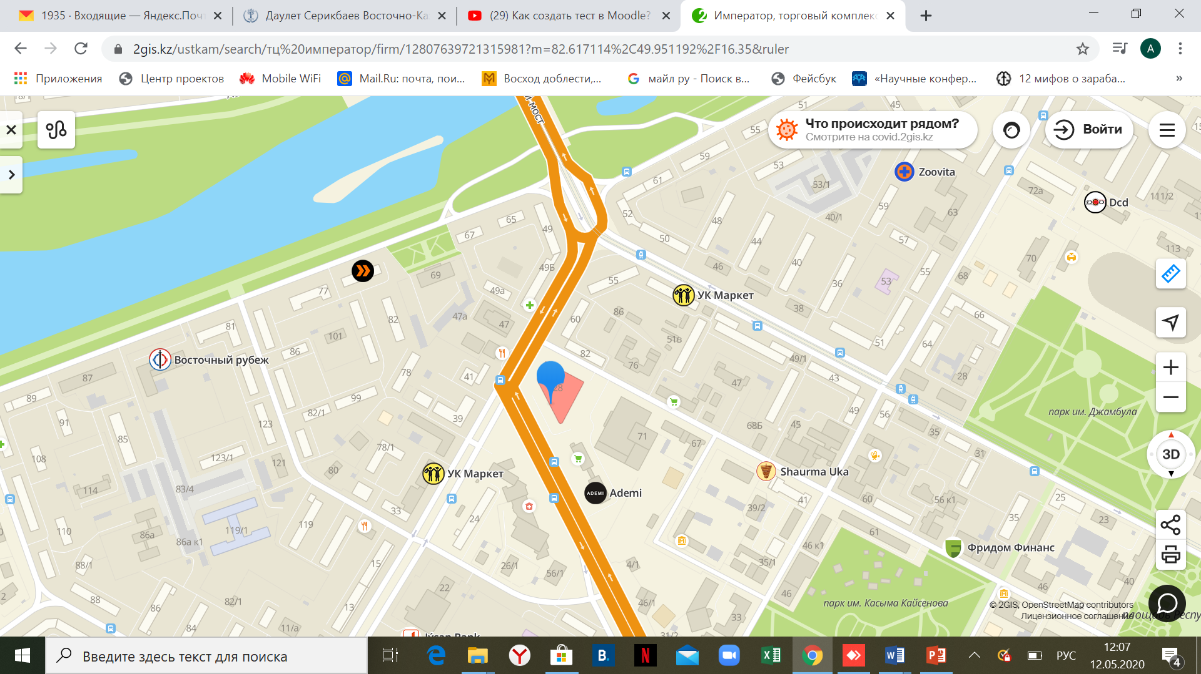

Slide 4
Резюмируйте свою работу ответив на следующие вопросы:
На сколько выбранный вами объект удачно расположен
Что из окружающей инфраструктуры положительно сказываются на выбранном вами объекте
Перечислите объекты «Магниты»
Что из окружающей инфраструктуры отрицательно сказываются на выбранном вами объекте
Как минусы можно перевести в плюсы

